Slide 1
Задание 11.
Правописание суффиксов различных частей речи
(кроме н/нн)
ЕГЭ
РУССКИЙ ЯЗЫК

Slide 2
Для успешного выполнения задания необходимо знать правописание суффиксов
глаголов
причастий
деепричастий
прилагательных
существительных

Slide 3
Алгоритм выполнения:
1. Внимательно читаем задание;
2. Определяем часть речи;
3. Сначала работаем с существительными и прилагательными, т.к. они вызывают меньше всего вопросов;
4. Глаголы и другие части речи оставляем на «десерт». Не забываем проверять вид глагола. Самую большую трудность представляет различение суффиксов глаголов -ева-, -ива, -ва;
5. Не забываем об исключениях.

Slide 4
Суффиксы глаголов
-ова-, -ева- : Если в 1 л. ед ч. настоящего или будущего времени глагол оканчивается на -ую, -юю. Примеры: заведовать (заведую), исповедовать (исповедую)
-ыва-, -ива- : Если в 1 л. ед ч. настоящего или будущего времени глагол оканчивается на –иваю, -ываю. Примеры: откладывать (откладываю), рассматривать (рассматриваю)
Глаголы на -вАть- : Глаголы, оканчивающиеся на ударяемые -вать, -ваю, имеют перед суффиксом -ва- ту же гласную, что и в неопределенной форме без этого суффикса Примеры: залить – заливать, преодолеть -преодолевать, преодолеваю
Искл. Застрять – застревать, застреваю; затмить – затмевать, затмеваю; продлить – продлевать, продлеваю

Slide 5
Спряжение глаголов
II спряжение
Глаголы на -ить | 7 глаголов на -еть | 4 глагола на -ать
Все глаголы, кроме брить, стелить | видеть, ненавидеть, обидеть, смотреть, вертеть, терпеть, зависеть | слышать, дышать, держать, гнать
Все остальные глаголы с безударными окончаниями относятся к I спряжению (читать, исполнять, мыть и др.)

Slide 6
Гласные в окончаниях глаголов
Лицо | I спряжение |  | II спряжение
 | ед. ч. | мн. ч. | ед. ч. | мн. ч.
1-е | -у (-ю) | -ем | -у (-ю) | -им
2-е | -ешь | -ете | -ишь | -ите
3-е | -ет | -ут (-ют) | -ит | -ат (-ят)
 | Гласные е-у (ю) |  | Гласные и-а (я)

Slide 7
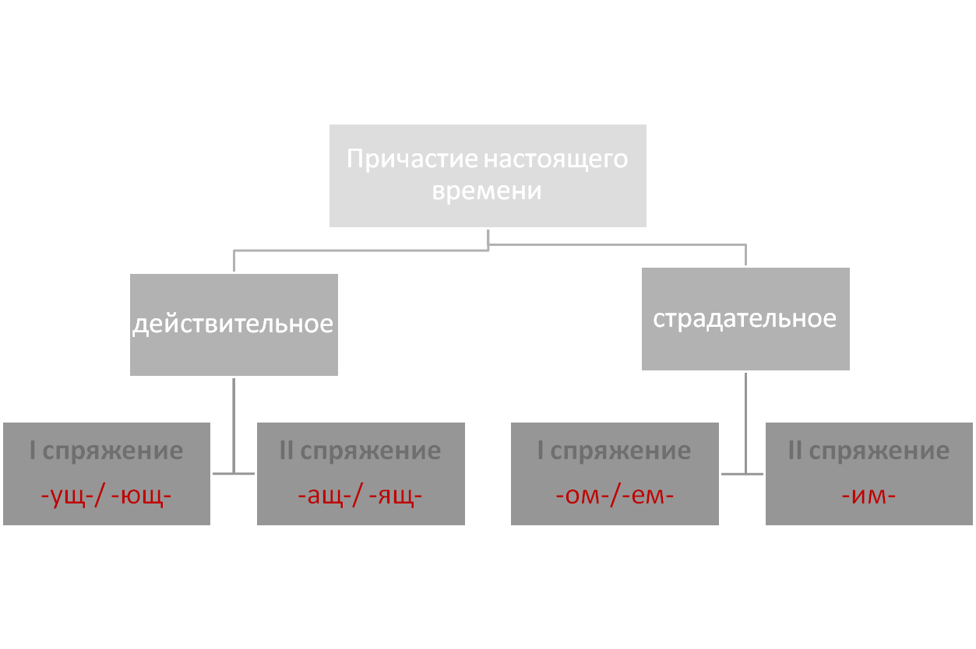
Гласные в суффиксах причастий настоящего времени
Чтобы определить спряжение, надо поставить глагольную основу причастия в инфинитив. Например, любящая - любить – II спряжение – гласная я.

Slide 8
Суффиксы прилагательных
-ЧИВ-, -ЛИВ-
Всегда пишется И (заботливый, заносчивый)
-ИВ-, -ЕВ-
Под ударением пишется ИВ (красивый, правдивый)
Без ударения пишется ЕВ (боевой, сиреневый)
Искл. милостивый, юродивый
-ОВ-, -ОВАТ-, -ОВИТ-
Пишутся после твердых согласных (деловой, красноватый, деловитый)
-ЕВ-, -ЕВАТ-, -ЕВИТ-
Пишутся после мягких согласных и ц (вещевой, сиреневатый, глянцевитый)
-ИСТ-, -ЕСК-, -ЧЕСК-
Единообразное написание (надрывистый)
-ЧАТ-
Всегда пишется а (створчатый, ступенчатый, решетчатый)
Запомнить: дощатый (от слова доска при помощи суффикса -ат-)

Slide 9
Суффиксы прилагательных
-ЕНЬК-, -ОНЬК-
Суффиксы не изменяются, не бывает -иньк-, -аньк- (сухонький, черненький) .
-ЕНСК-, -ИНСК-
Суффикс -инск- пишется в прилагательных, образованных от основ, заканчивающихся на -ин, -и(ы), а(я). (Мытищинский, Екатерининский)
В остальных случаях пишется суффикс -енск- (нищенский)
Искл.: пензенский, коломенский, пресненский
-К-, -СК-
Суффикс -к- пишем, если прилагательное образовано от существительного с основой на к, ц, ч или имеет краткую форму (немецкий, резкий – резок, мерзкий – мерзок, ткацкий).
В остальных случаях пишем суффикс -ск- (французский, богатырский)

Slide 10
Суффиксы существительных
-ИК- (-НИК-, -ЧИК-) ИК
Пишем, если при изменении по падежам сохраняет И (столик – столика, пальчик - пальчика)
-ЕК-
Пишем, если изменении по падежам имеет беглый гласный (листочек- листочка, платочек – платочка, горошек – горошка)
-ИНК-
Пишется в именах существительных, образованных от слов, оканчивающихся на -ина(а) (горошинка-горошина, завалинка – завалина)
-ЕНК-
Пишется в остальных именах существительных (вишенка, песенка)
Искл. Горлинка
-ИЗН-, -ИН-, -ИНСТВ-
В этих суффиксах всегда пишется и, не бывает суффиксов -езн-, -ен- (белизна, желтизна, тишина, большинство, вышина)

Slide 11
Суффиксы существительных
-ЕСТВ-
Единообразное написание (человечество, творчество, студенчество)
-ЕЦ-
В сущ. мужского рода (боец) и В сущ. среднего рода, если ударение падает на слог после суффикса (пальтецо, письмецо)
-ИЦ-
В сущ. женского рода (владелица) и в сущ. среднего рода если ударение предшествует суффиксу (платьице, креслице)
-ИЧК-
В сущ. женского рода, образованных от слов с суффиксом -иц- (лестничка (лестница), пуговичка (пуговица)).
-ЕЧК-
В остальных случаях (троечка, Ванечка, времечко)
-ОНЬК- , -ЕНЬК-
После твёрдых согласных пишем -оньк- (лисонька)
После мягких согласных, шипящих и гласных -еньк- (тученька, Зоенька)

Slide 12
Суффиксы существительных
-ЧИК-
После согласных т, д, с, з, ж (перевозчик, разносчик)
-ЩИК-
После остальных согласных (банщик, фонарщик)
Суффиксы существительных со значением лица не меняются.
-ИСТ- (шахматист),
-НИК- (дворник),
-НАВТ- (космонавт),
-ЕЦ- (молодец),
-ЁР- (комбайнёр),
-ТЕЛЬ- (учитель);
-ЕН- пишем в разносклоняемых существительных (время, бремя, семя, вымя, стремя, пламя, племя, темя, знамя, имя)
Например: семени, времени

Slide 13
Суффиксы наречий
-А-
В наречиях с приставками из-, до--, с- (изредка, добела, снова)
-О-
В наречиях с приставками в-, на-, за- (вправо, наглухо, запросто)

Slide 14
О/Е после шипящих в суффиксах прилагательных, существительных, наречий
Буква Ё:
1) В глагольном суффиксе -ЁВЫВА- (выкорчевывать)
2) В суффиксах существительных -ЁВК-, образованных от глаголов (ночевка)
3) В суффиксе -ЁР- существительных (стажёр, дирижёр, ухажёр, монтажёр)
4) В суффиксах полных и кратких страдательных причастий -ЁНН-, -ЁН- (прекращённый, прекращён)
5) В суффиксах отглагольных прилагательных -ЁН- и в производных словах (копчёный, тушёный, копчёности, тушёнка)
Буква О:
1) В суффиксах существительных -ОК-, -ОНОК-, -ОНК- под ударением (пирожок, порошок, медвежонок, бумажонка, ручонка)
2) В суффиксах прилагательных -ОВ-, -ОН- под ударением (камышовый, смешон)
3) В суффиксах наречий под ударением (свежо, горячо)
Искл. ещё

Slide 15
ТЕСТ
1. Укажите варианты ответов, в которых во всех словах одного ряда пропущена одна и та же буква. Запишите номера ответов.
1. нов..зна, изменч..вый
2. тюлен..вый, милост..вый
3. врач..вать, наставнич..ство
4. беж..вый, заво..вать
5. пугов..чка, щавел..вый
134

Slide 16
2. Укажите варианты ответов, в которых в обоих словах одного ряда пропущена одна и та же буква. Запишите номера ответов.
1. плутони..вый, форел..вый
2. выздоравл..вать, овлад..вать
3. весел..нький, приколоч..нный
4. трущ..ба, туш..нка
5. ключ..к, замоч..к
13

Slide 17
3. Укажите варианты ответов, в которых в обоих словах одного ряда пропущена одна и та же буква. Запишите номера ответов.
1. буш..вать, голуб..нький
2. яблон..вый, прожорл..вый
3. мешоч..к, ружь..цо
4. глуб..на, старш..нство
5. фламанд..кий, тка..кий
134

Slide 18
4. Укажите варианты ответов, в которых во всех словах одного ряда пропущена одна
и та же буква. Запишите номера ответов.
1. ослаб..вать, ливн..вый
2. молод..нький, догадл..вый
3. старш..нство, выздоров..ть
4. француж..нка, снеж..нка
5. еж..вый, парч..вый
15

Slide 19
5. Укажите варианты ответов, в которых во всех словах одного ряда пропущена одна и та же буква. Запишите номера ответов.
1. Кож..ный, плат..ной
2. Дымч..тая, слев..
3. Жестикулир..вать, упорств..вать
4. Кож..ца, фасол..вый
5. Гуттаперч..вый, замш..вые
235

Slide 20
6. Укажите варианты ответов, в которых во всех словах одного ряда пропущена одна
и та же буква. Запишите номера ответов.
1. Повел..вать, участл..вый
2. Выстра..вать, улыбч..вый
3. Им..нной, мяч..к
4. Ситц..вый, враж..ский
5. Опрокид..вать, побесед..вать
24

Slide 21
7. Укажите варианты ответов, в которых во всех словах одного ряда пропущена одна и та же буква. Запишите номера ответов.
1. Изюм..нка, обесточ..ли
2. Младенч..ский, привередл..вый
3. Дымч..тая, издавн..
4. Шахмат..ст, циркони..вый
5. Перевод..ик, бан..ик
13

Slide 22
8. Укажите варианты ответов, в которых во всех словах одного ряда пропущена одна
и та же буква. Запишите номера ответов.
1. Нов..нький, пугов..чка
2. Марл..вый, форел..вый
3. Обезвред..ть, рассматр..вать
4. Убор..стый, вещ..вой
5. Подмиг..вать, налаж..вать
235

Slide 23
9. Укажите варианты ответов, в которых во всех словах одного ряда пропущена одна
и та же буква. Запишите номера ответов.
1. Ноч..вка, сгущ..ное (молоко)
2. Разве..л, лед..ной
3. Хитр..цы, засушл..вый
4. Кресл..це, обессил..ть (от усталости)
5. Кавказ..кий, матрос..кий
125

Slide 24
10. Укажите варианты ответов, в которых во всех словах одного ряда пропущена одна
и та же буква. Запишите номера ответов.
1. Зажив.., слев..
2. Нож..вка, рис..вать
3. Чу..ть, дра..ть
4. Берест..ной, лед..ной
5. Закашл..лся, ре..ть
245

